Slide 1
XIX CONGRESO PANAMERICANO DE ESCUELAS DE HOTELERIA, GASTRONOMÍA Y TURISMO CONPEHT, BOLIVIA 2009
“PERSPECTIVAS PARA EL DESARROLLO DE RUTAS GASTRONÓMICAS EN BOLIVIA”
“La Gastronomía tiene que ser el paisaje que nos
rodea puesto en el plato”
Joseph Plá
Msc. Karen Wachtel de De la Quintana
BOLIVIA

Slide 2
PERSPECTIVAS PARA EL DESARROLLO DE RUTAS GASTRONÓMICAS EN BOLIVIA
Desde la visión de la PLANIFICACIÓN ESTRATÉGICA
Aproximaciones y reflexiones sobre la experiencia boliviana que pueden también ser válidas para trabajar en otros destinos del continente americano.
Condicionantes, casi determinantes, para desarrollar “Rutas Turísticas sobre la base de la Gastronomía.

Slide 3
CONSIDERACIONES PREVIAS
Una mirada al internet: SORPRENDENTE
Desarrollo espectacular y revalorización, casi universal, del componente GASTRONOMICO dentro de la oferta de TURISMO.
La oferta Peruana, Mexicana y Española internacionalizada mucho más con sabores propios.
Francia, Italia, mucho más gourmet y las enigmáticas China y Tailandia incursionando inclusive en la cocina fusión.
Simplemente
ESPECTACULAR!!!!!

Slide 4
UNA MIRADA A BOLIVIA
Muestras gastronómicas efectuadas en Santa Cruz, La Paz, Tarija y otras ciudades en ocasión de Ferias Internacionales, Festivales de comida gourmet o concursos de cocina andino fusión.
Potencial turístico gastronómica
La tradición culinaria traída por los españoles
Variedad de la gastronomía de Bolivia. Platos típicos por regiones.
Los productos autóctonos americanos (el maíz, la papa, el girasol, el tomate, los zapallos y calabazas, mandioca, camote, maní, porotos, cacao, ajíes).
La comida y los restaurantes que identifica a los departamentos y regiones.

Slide 5
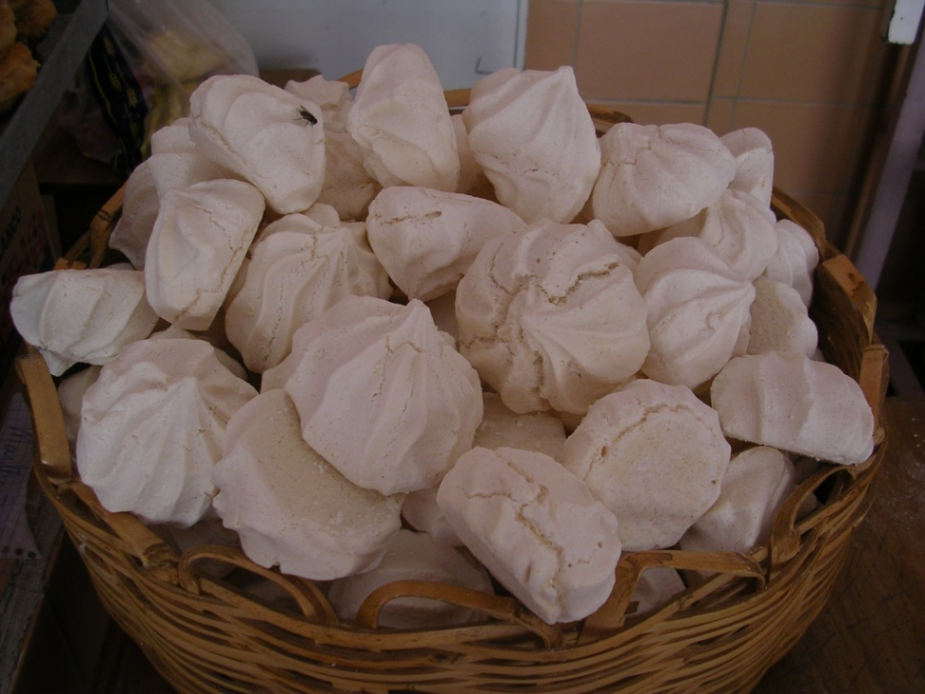
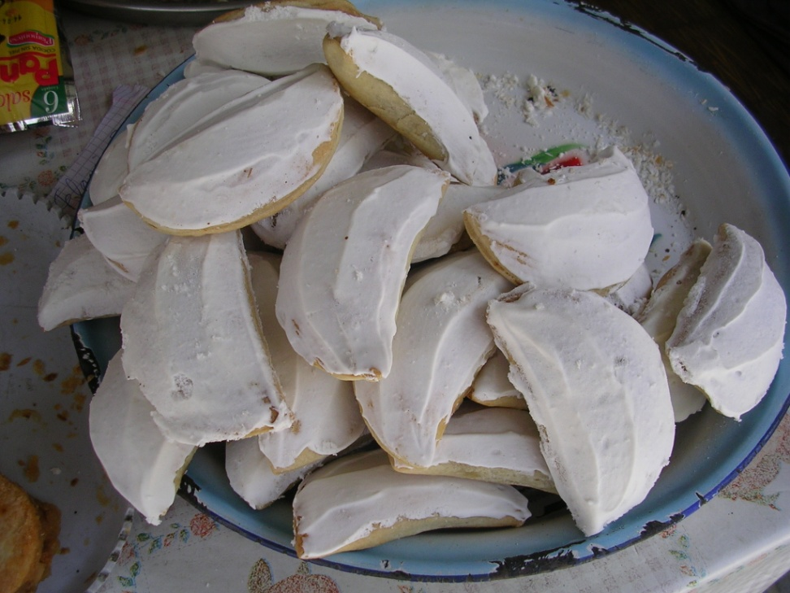
La tradición culinaria traída por los españoles

Slide 6
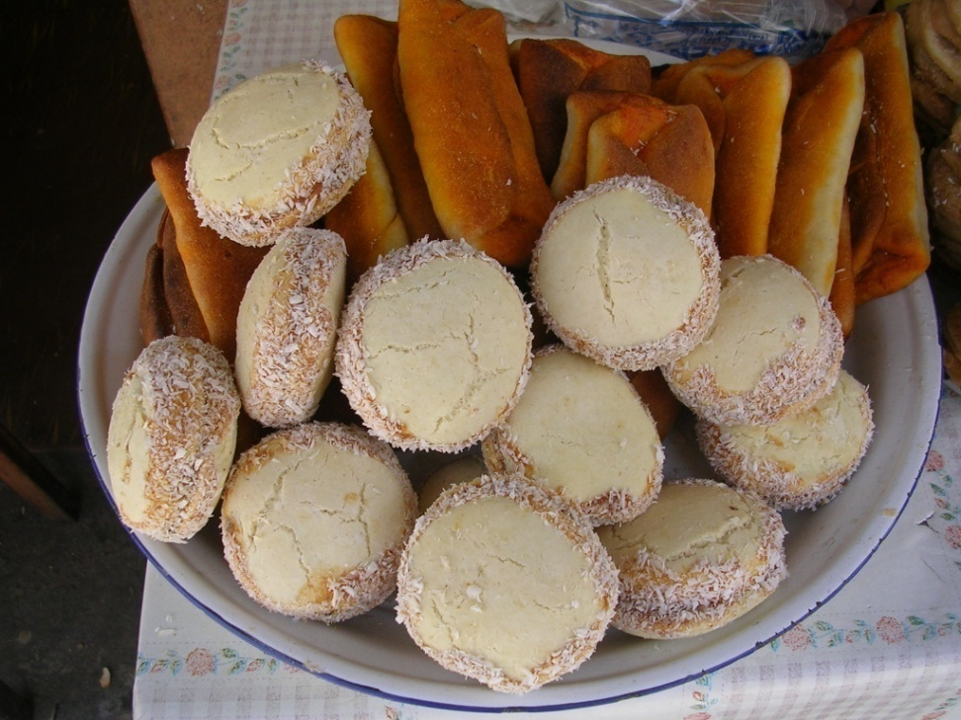
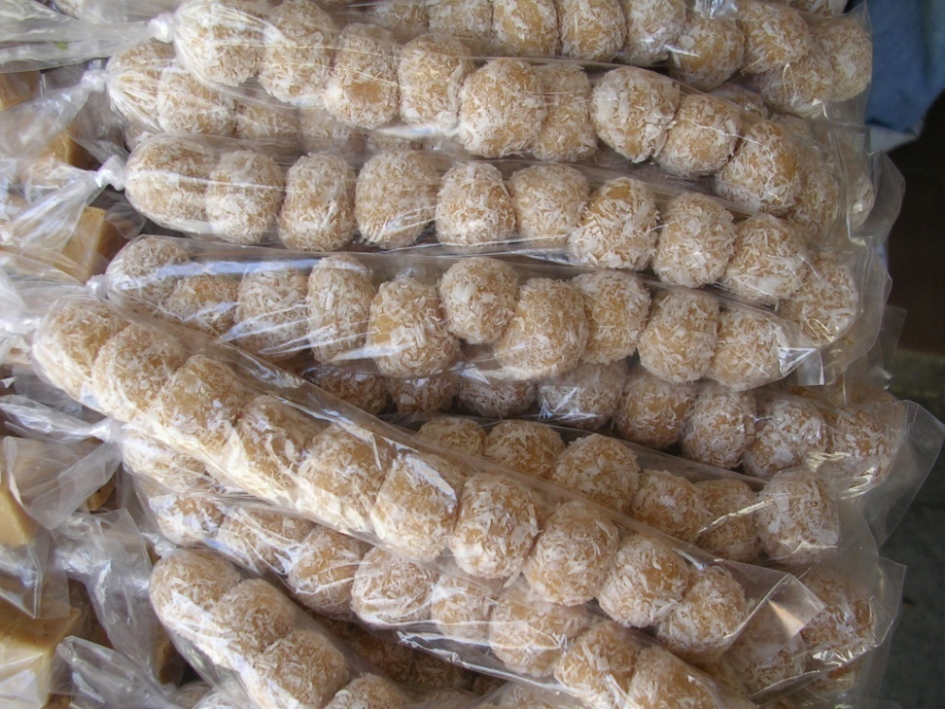
La tradición culinaria traída por los españoles

Slide 7
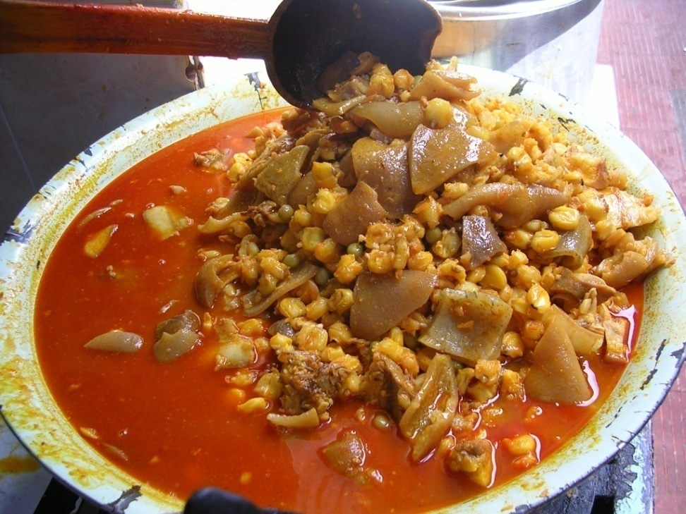
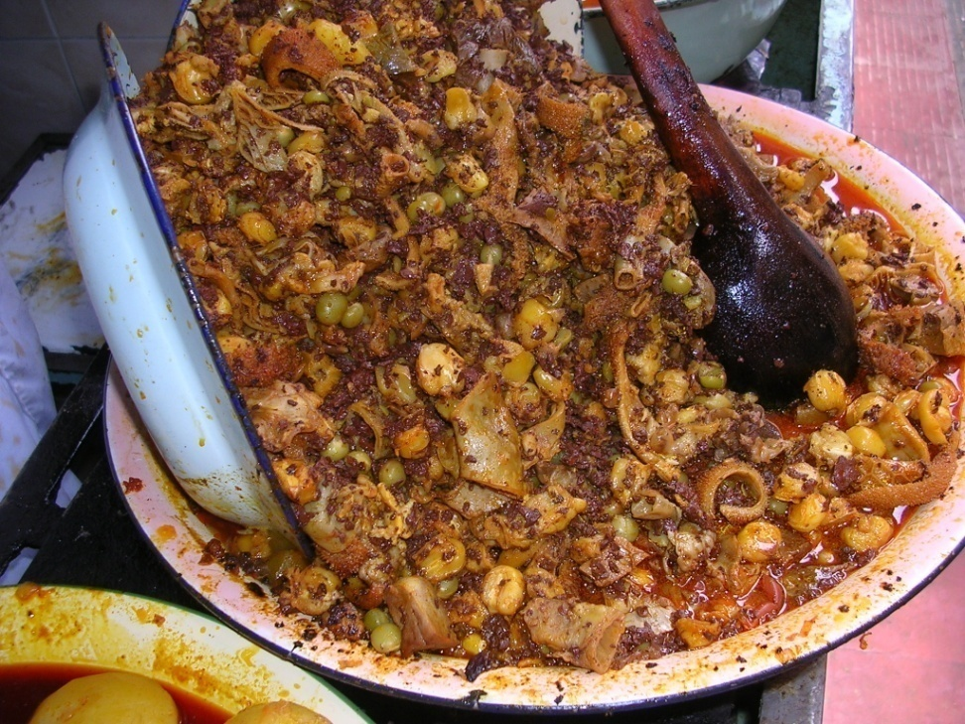
Variedad de la gastronomía de Bolivia. Platos típicos por regiones.

Slide 8
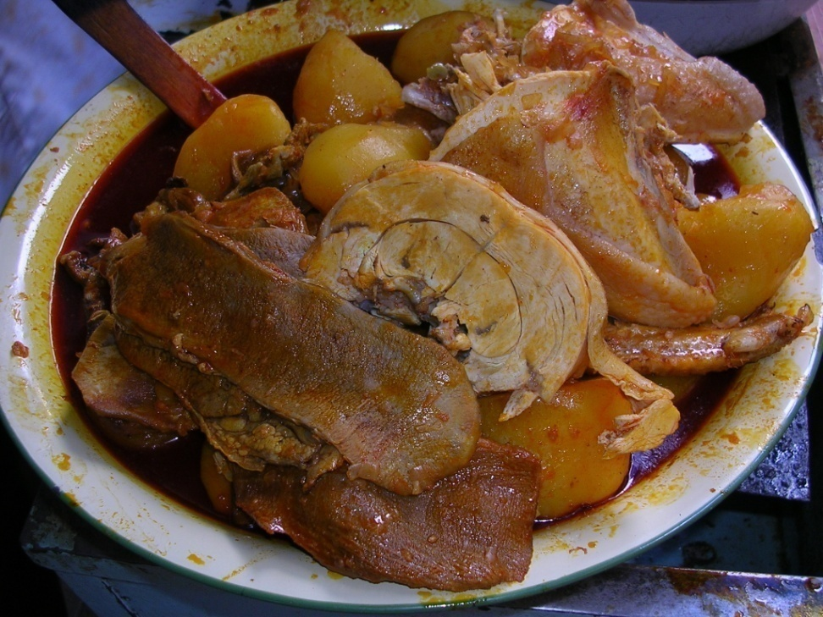
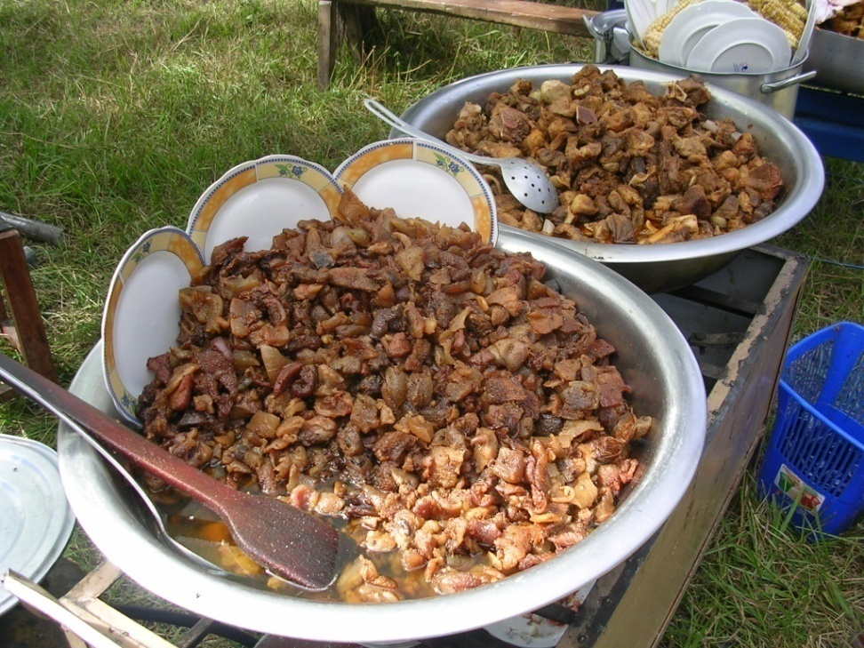
Variedad de la gastronomía de Bolivia. Platos típicos por regiones.

Slide 9
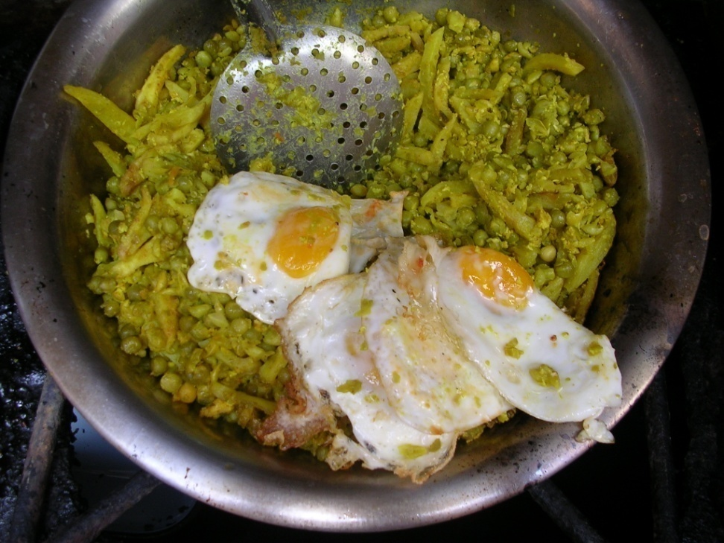
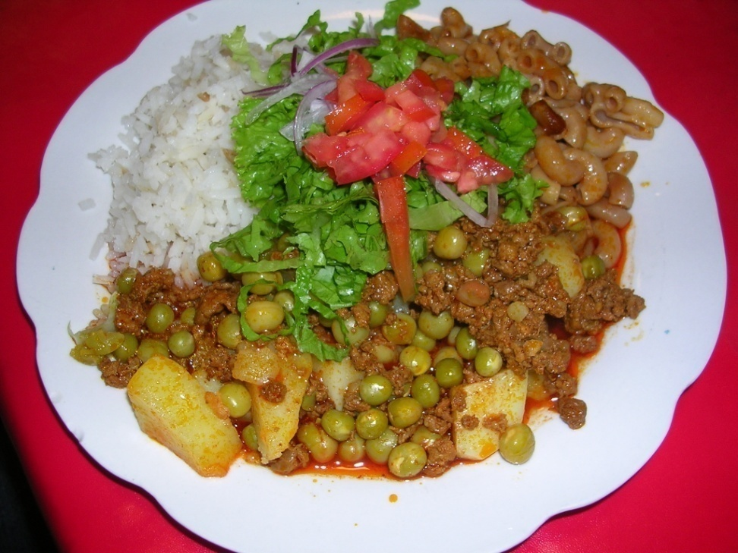
Variedad de la gastronomía de Bolivia. Platos típicos por regiones.

Slide 10
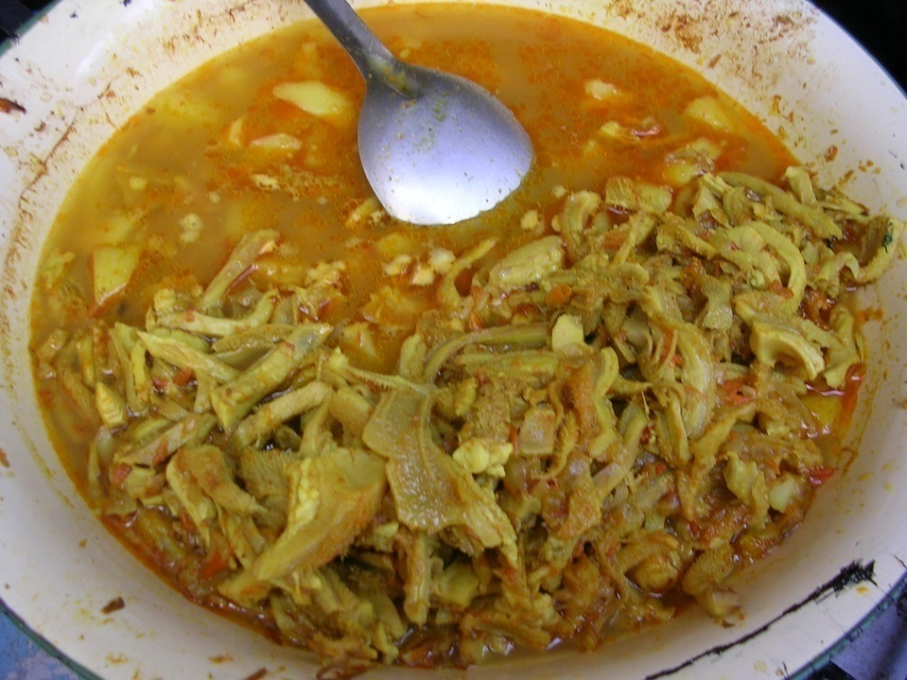
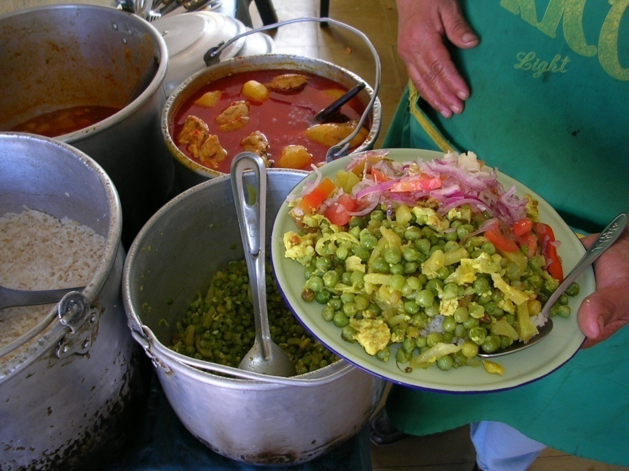
Variedad de la gastronomía de Bolivia. Platos típicos por regiones.

Slide 11
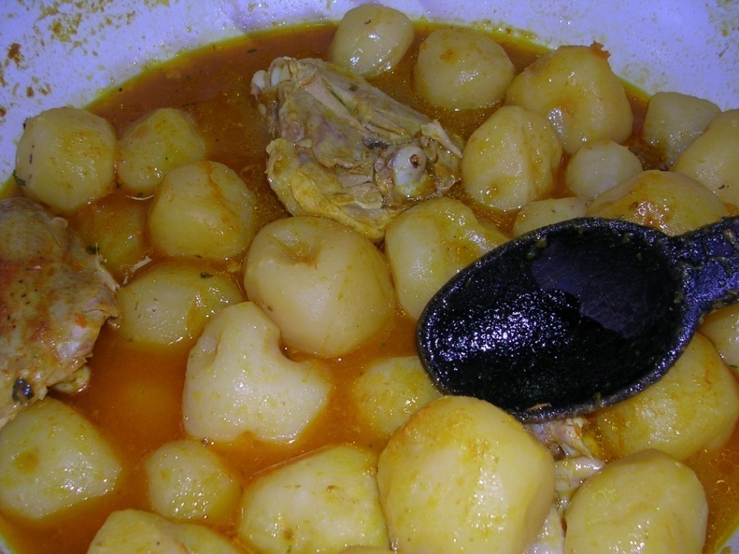
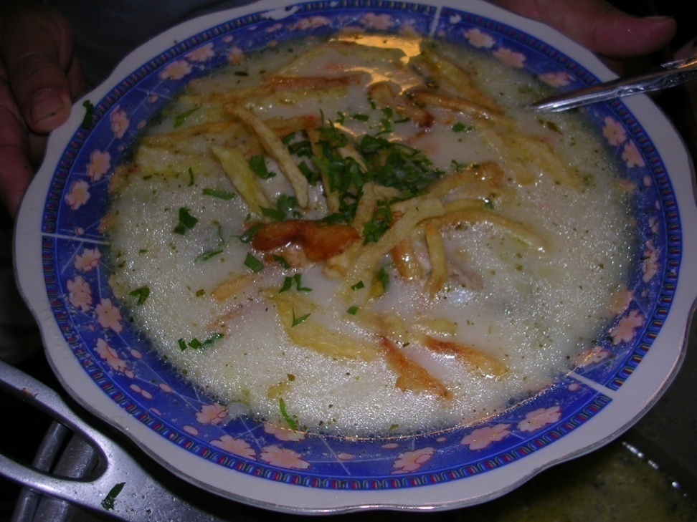
Variedad de la gastronomía de Bolivia. Platos típicos por regiones.

Slide 12
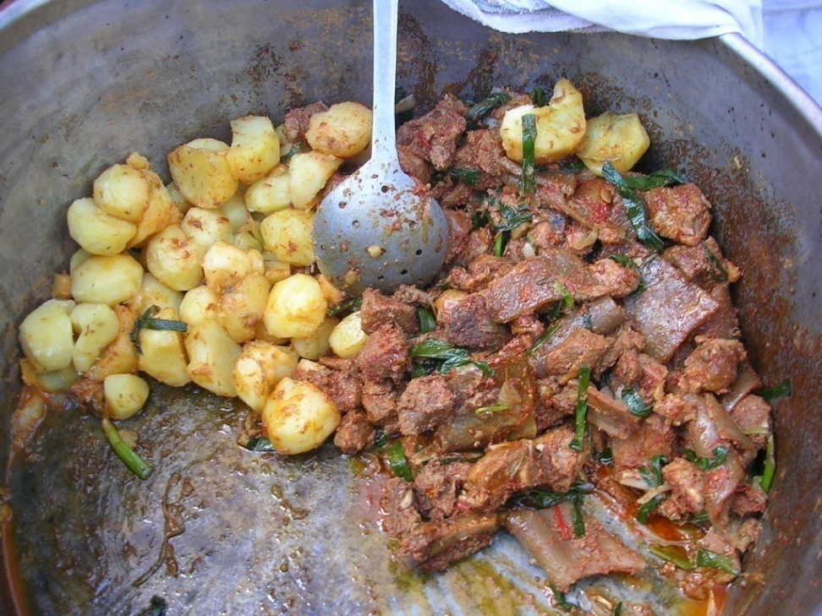
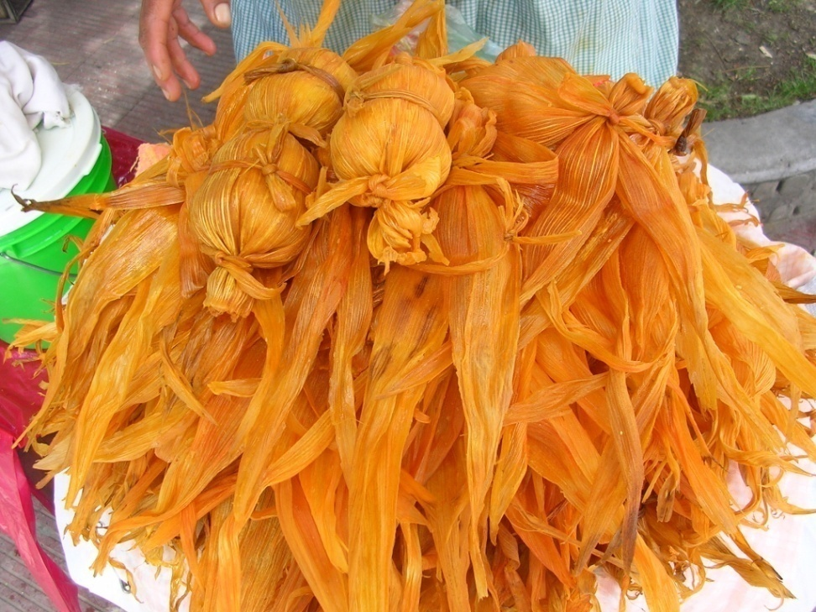
Variedad de la gastronomía de Bolivia. Platos típicos por regiones.

Slide 13
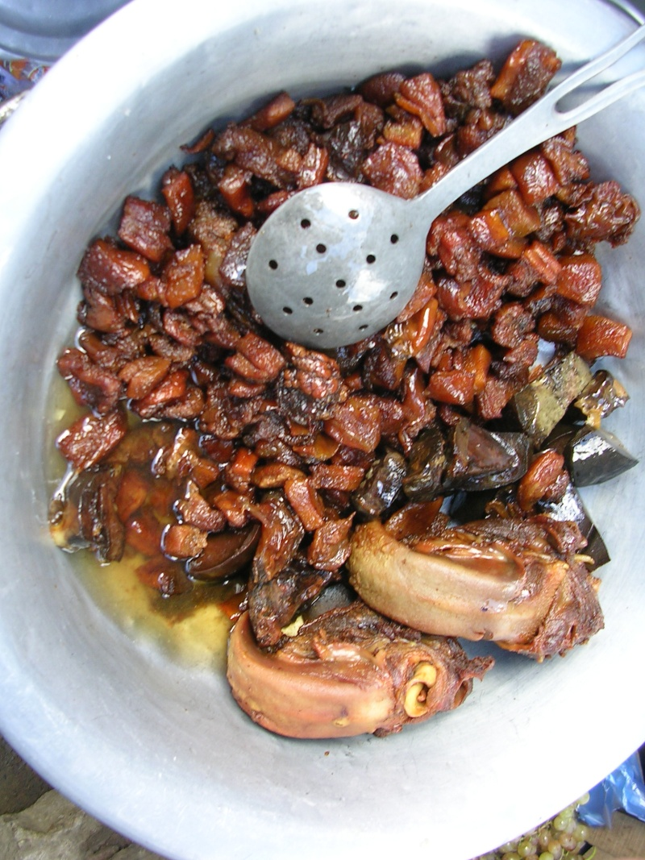
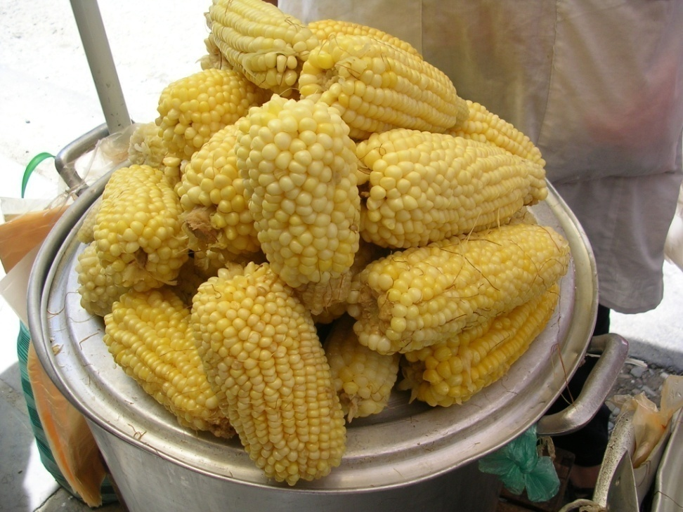
Variedad de la gastronomía de Bolivia. Platos típicos por regiones.

Slide 14
ABORDANDO EL TEMA
La “comida” como componente central del PRODUCTO TURISTICO.
Gastronomía ELEMENTO CENTRAL del PRODUCTO TURÍSTICO del siglo XXI
Nuevo enfoque y paradigma:
“Atención con excelencia” a multiplicidad de elementos que van más allá de la RECETA y la COCINA.
Cual es el secreto del éxito de los países y emprendimientos que han conseguido hacer de “su gastronomía” el atractivo principal en rutas y destinos turísticos”.

Slide 15
GASTRONOMIA para el TURISMO.
¿De qué estamos hablando?........
Cuando hablamos de GASTRONOMÍA, nos referimos:
a la cocina
a la buena mesa
al producto básico
a su forma,
a cómo se la produce,
a la tierra donde se cría o cultiva,
a las tradiciones de elaborarlo y conservarlo,
a los lugares donde apreciarlo y gustarlo,
a las maneras en que nos lo presentan,
al cocinero que la elabora y presenta,
los lugares donde poder comprarlo,
a las fiestas en las que son el motivo principal,
en definitiva,
“a un mundo y una cultura alrededor de ese suculento objeto” deseado que nos impulse a llegar a un destino, donde poder con él deleitar nuestros sentidos.

Slide 16
ACTIVIDADES DEL TURISMO GASTRONOMICO
ACTIVIDADES:
Asistir a un buen restaurante
Visita de mercados, tiendas de venta de productos alimenticios locales,
visita a casas de los lugareños que producen los alimentos
Participación en fiestas locales.
OBJETIVO:
No sólo visitar, sino ser sorprendido con nuevos sabores y/o preparaciones culinarias. Es una nueva opción de aventura del buen comer.

Slide 17
ELEMENTOS CONDICIONANTES PARA LA ESTRUCTURACIÓN DE OFERTA TURISTICA “RELEVANTE” EN TORNO A LA GASTRONOMIA. (en Bolivia)
1.- Se requiere identificar y priorizar temas culinarios que remarcan la identidad de sitios, rutas o regiones, factibles para promover su venta.
2.- Enlazar desde la etapa inicial de la preparación de la oferta gastronómica, actividades recreativas y modalidades de turismo, con el producto alimenticio que se pone en valor.
3.- La gastronomía que es parte sustancial de la identidad de los habitantes de una región debe promoverse como un elemento central del desarrollo económico local.
4.- Mostrar la riqueza cultural gastronómica de Bolivia con calidad, supone altos niveles de capacitación y recursos humanos preparados, tanto para su preparación y presentación como para la comercialización.

Slide 18
ELEMENTOS CONDICIONANTES …
5.- El restaurante, sitio en el cual se expende el producto gastronómico, es fundamental en la percepción y valoración gastronómica, por tanto la inversión adecuada, la decoración y todos los elementos circundantes con la llegada del plato a la mesa del turista o consumidor, son determinantes para la valoración gastronómica.
6.- Reconocer que combinar turismo y gastronomía garantiza la posibilidad de ampliar el valor del destino Bolivia, entonces el estado debe trabajar en la formulación y aplicación de Políticas y Programas de fomento financiero y técnico.
7.- La internacionalización de la comida Bolivia

Slide 19
POTENCIALES RUTAS TURÍSTICAS GASTRONÓMICAS EN BOLIVIA
Rutas de los mercados
  De frutas (en La Paz algunas Agencias ya la ofrecen)
  Mercado campesino (Tarija imperdible para cualquier visitante)
Rutas eco agro turísticas; de la Castaña y el café (Cobija, Santa Cruz y Yungas)
Rutas del Chocolate (Alto Beni y Sucre)
Ruta del pescado y del caimán (Trinidad)
Ruta del pescado y el violín chaqueño (Villamontes)
Ruta del jamón y el vino (Tarija)
Ruta del queso y el horneado (San Javier y la Chiquitanía)
Rutas del ají (Chuquisaca: Padilla, Huacareta)

Slide 20
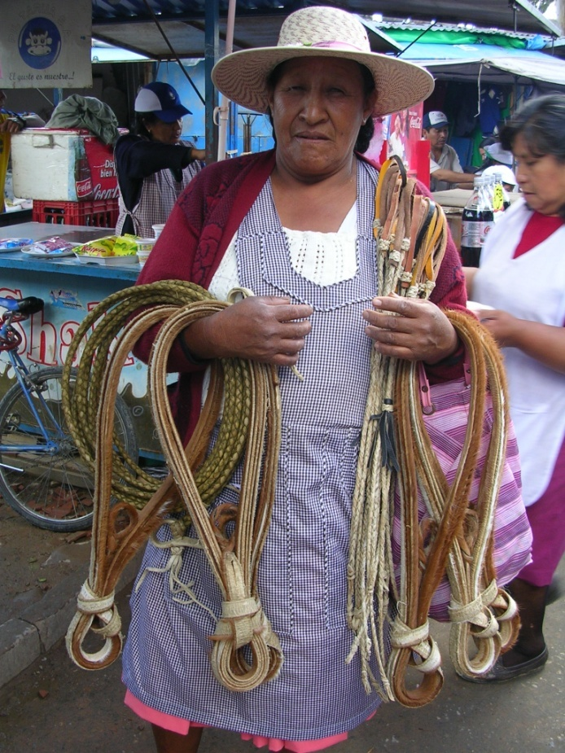
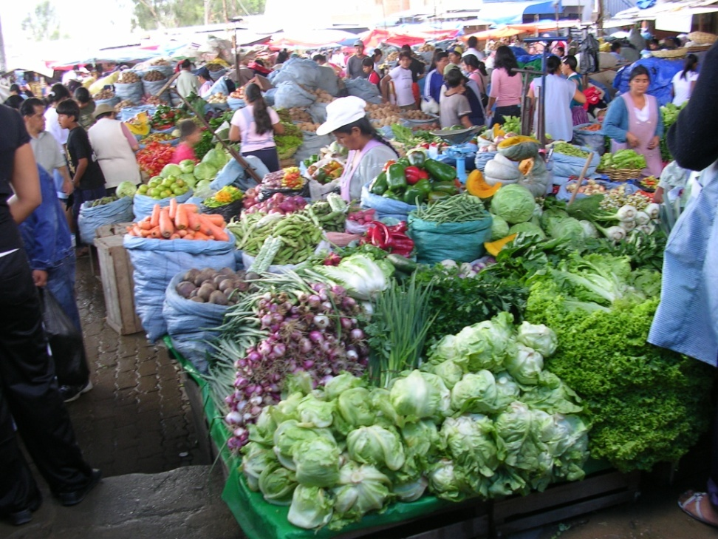
RUTA DE MERCADOS
MERCADO CAMPESINO
TARIJA
PRODUCTOS

Slide 21
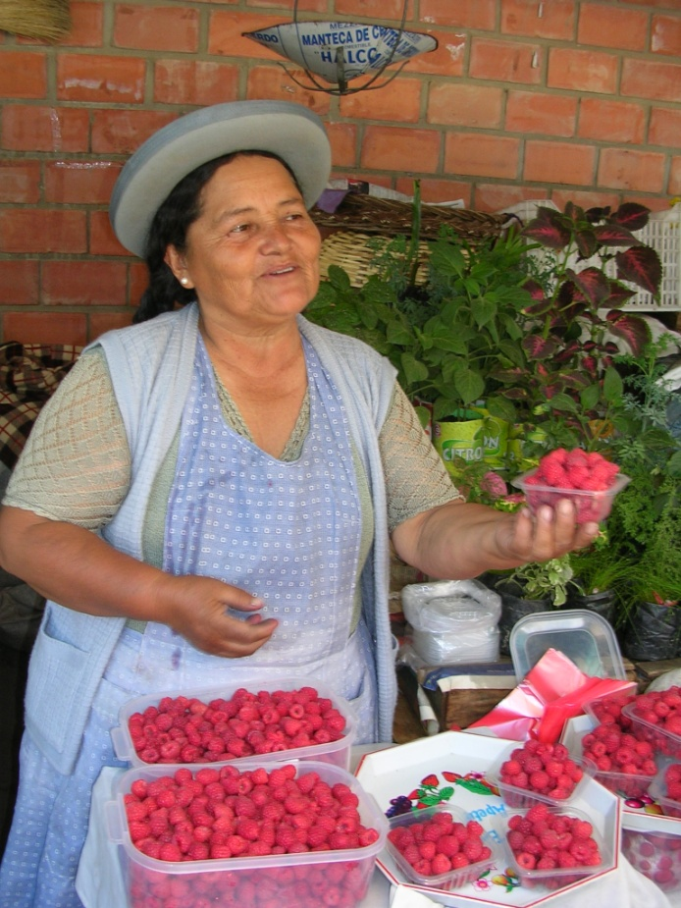
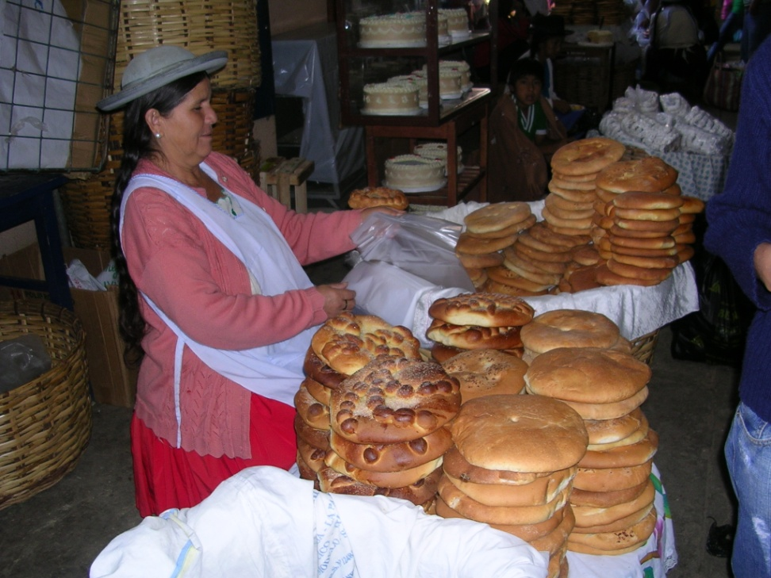
RUTA DE MERCADOS
MERCADO CAMPESINO
TARIJA
VENDEDORAS

Slide 22
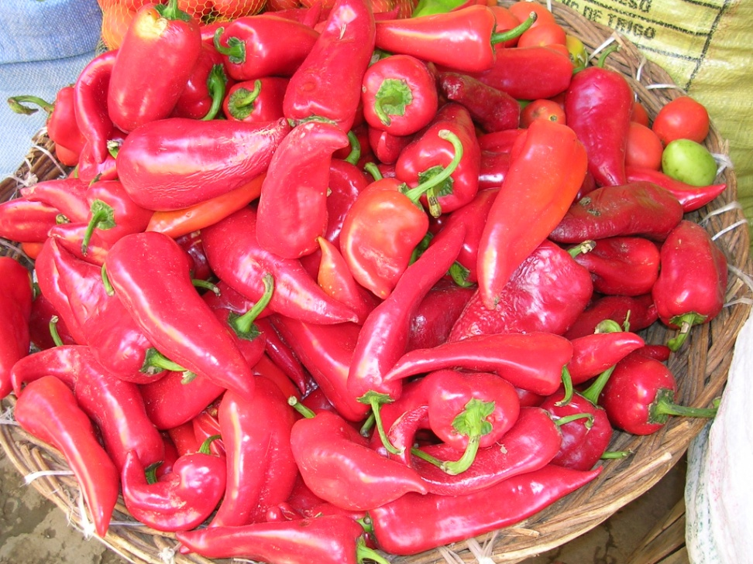
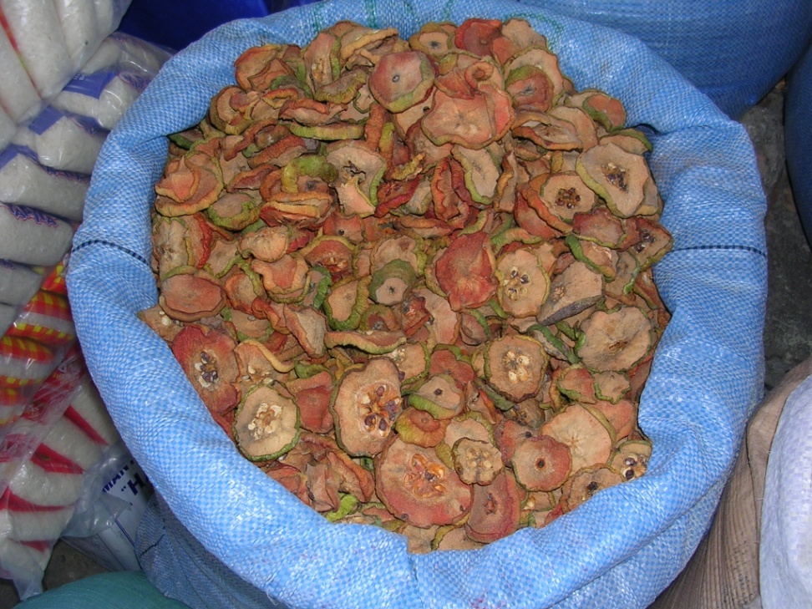
RUTA DE MERCADOS
MERCADO CAMPESINO
TARIJA
PRODUCTOS

Slide 23
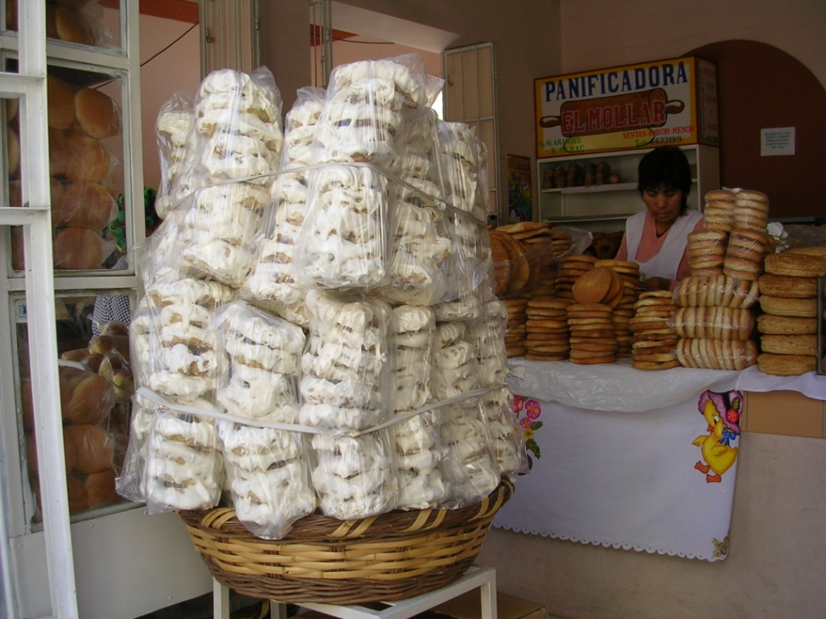
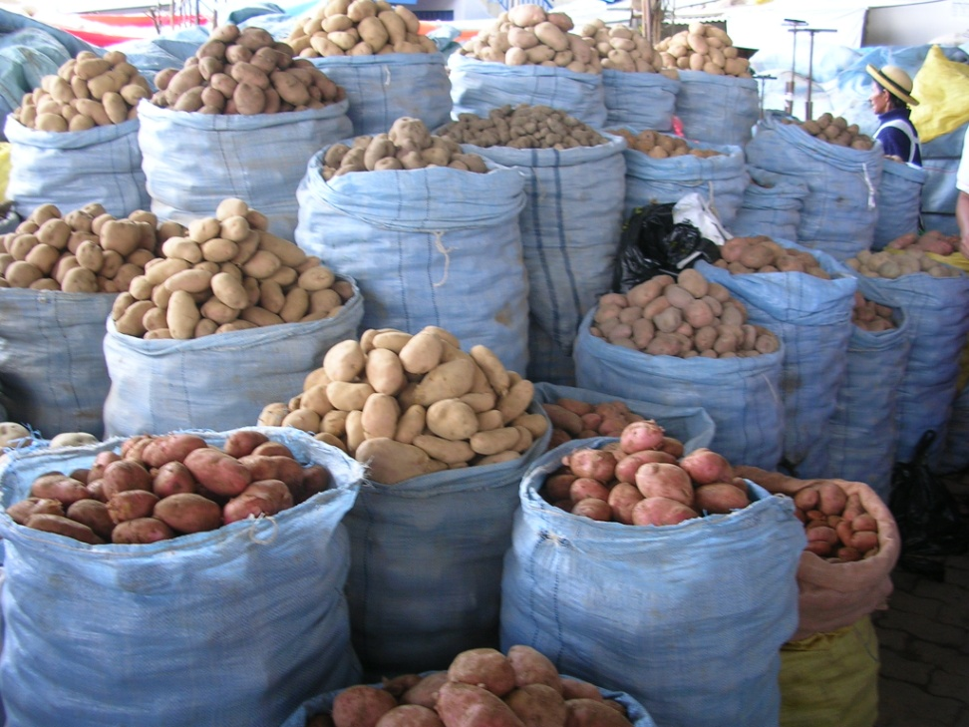
RUTA DE MERCADOS
MERCADO CAMPESINO
TARIJA
PRODUCTOS

Slide 24
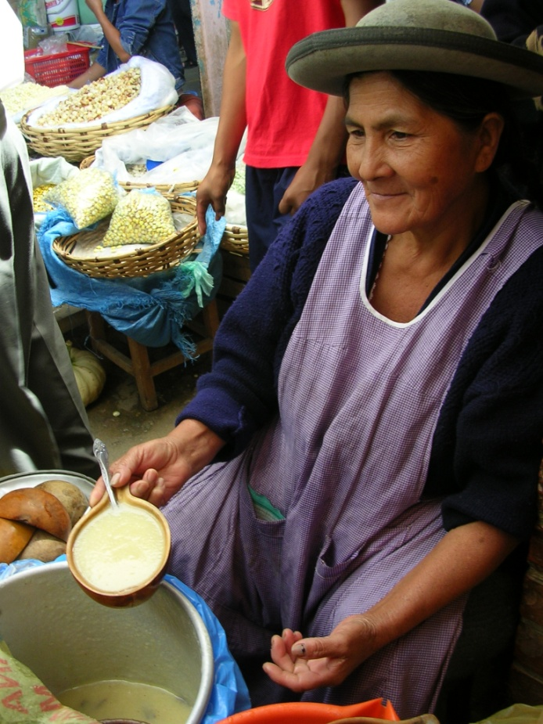
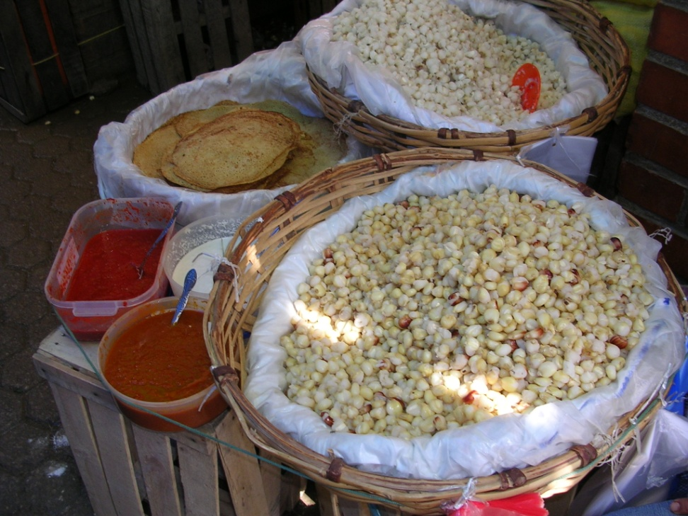
RUTA DE MERCADOS
MERCADO CAMPESINO
TARIJA
PRODUCTOS

Slide 25
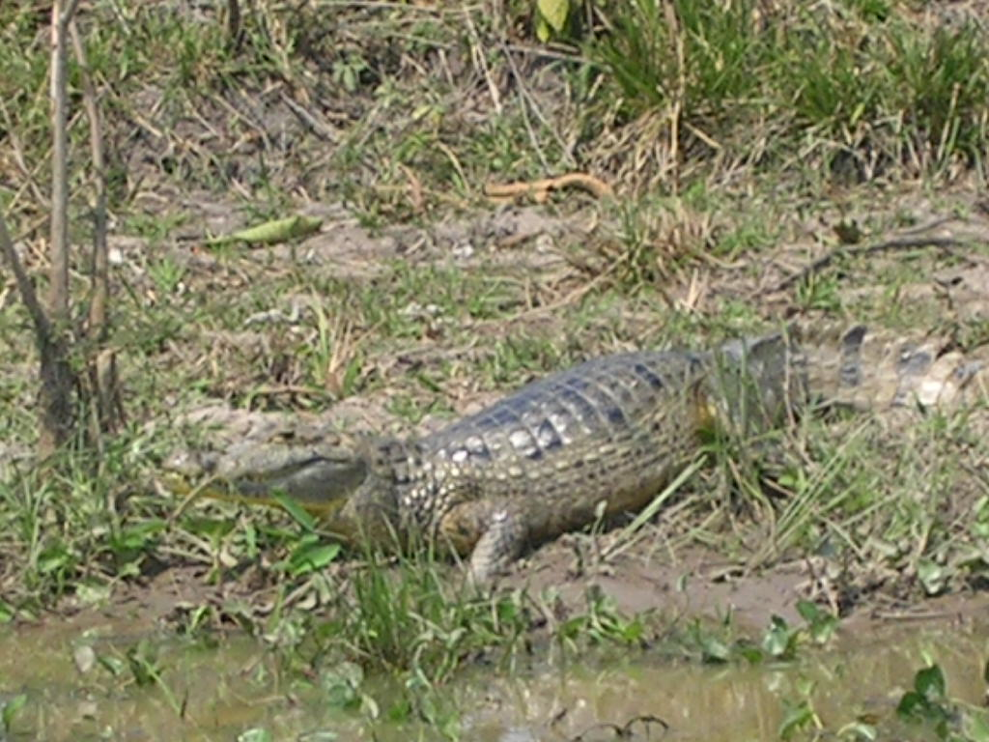
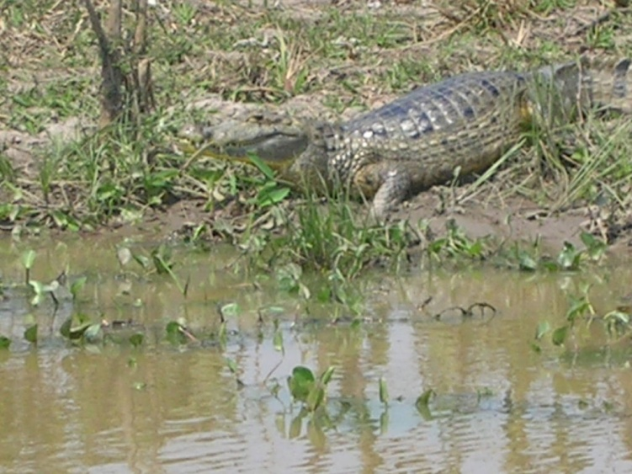
Ruta del pescado y del caimán
Trinidad en el Beni
Pesca y paque

Slide 26
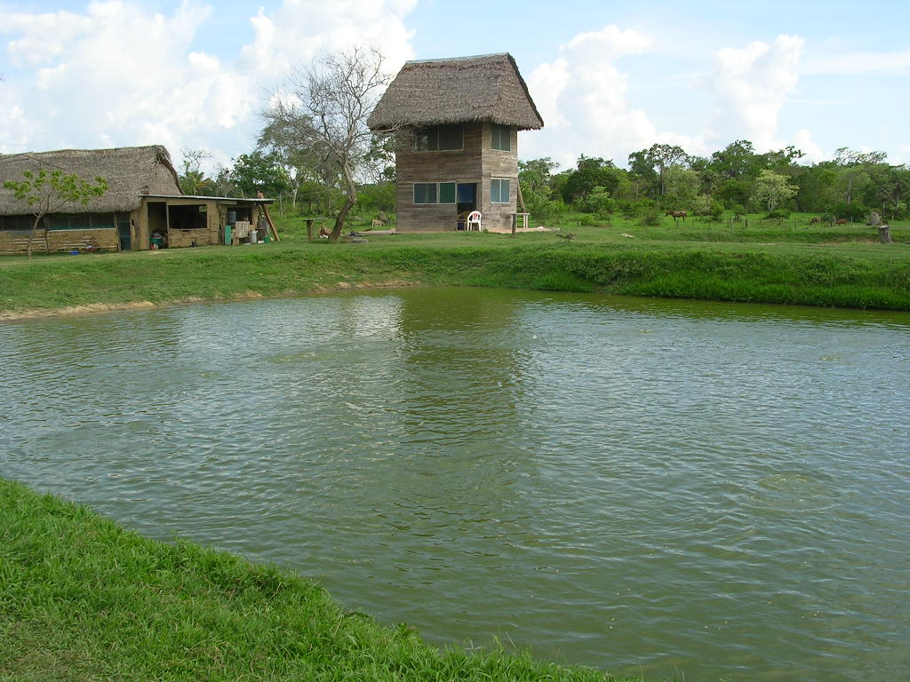
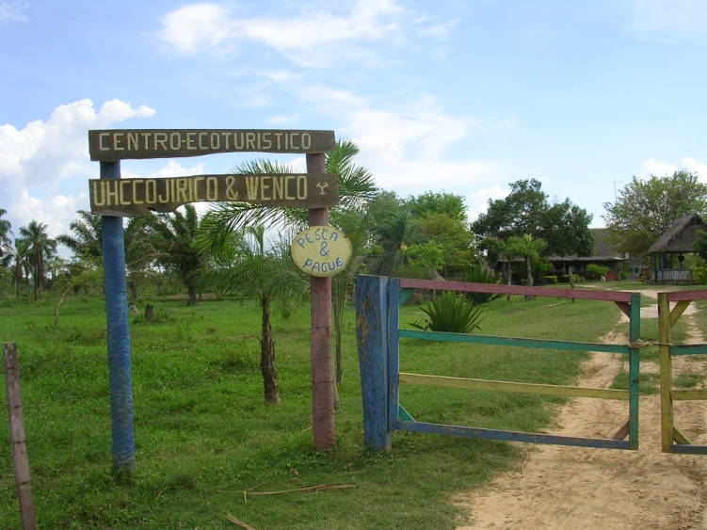
Ruta del pescado y del caimán
Trinidad en el Beni
Pesca y paque

Slide 27
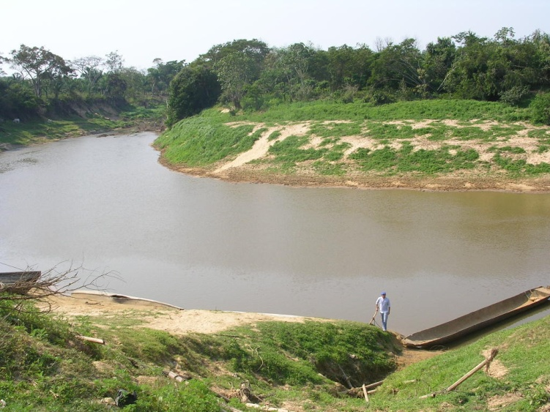
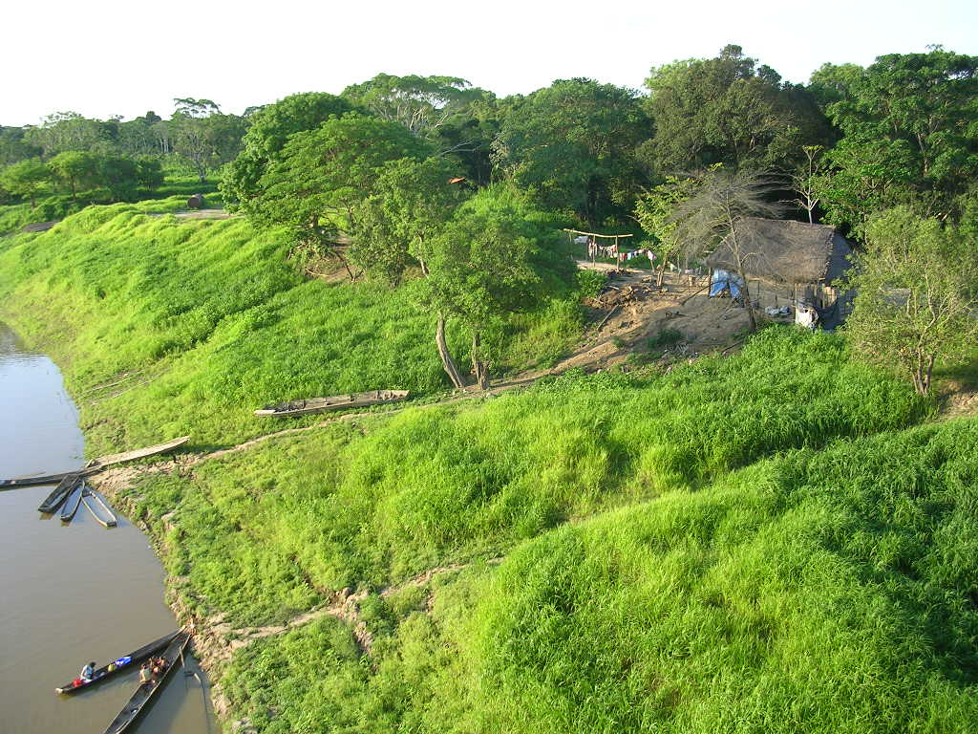
Ruta del pescado y del caimán
Trinidad en el Beni
Ríos y naturaleza

Slide 28
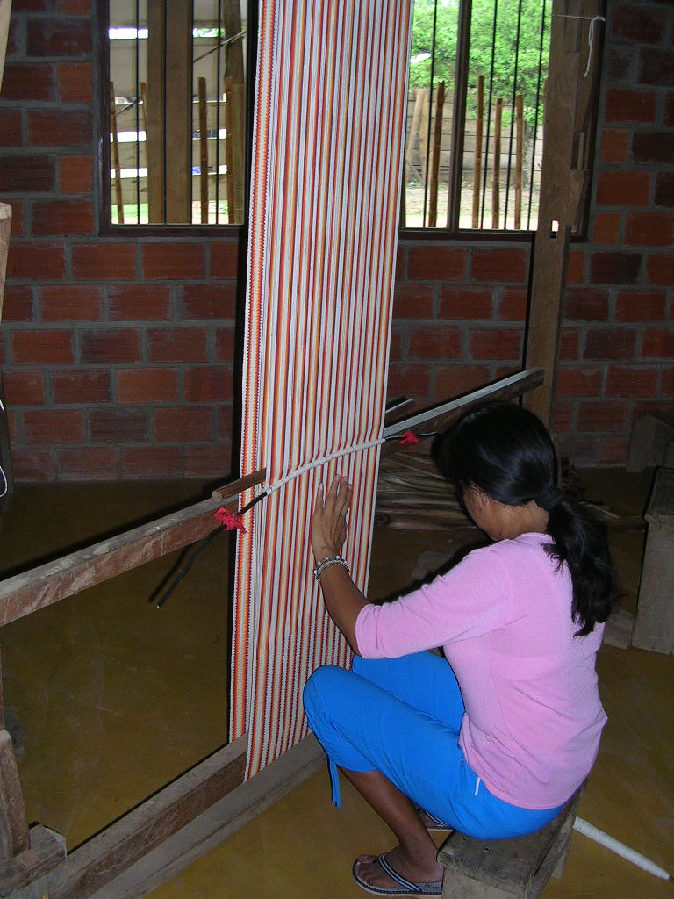
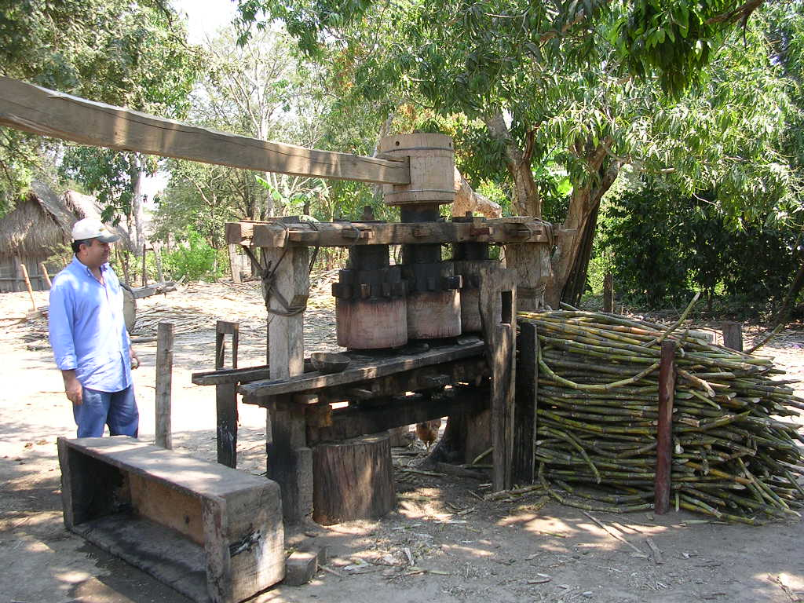
Ruta del pescado y del caimán
Trinidad en el Beni
Atractivos en ruta

Slide 29
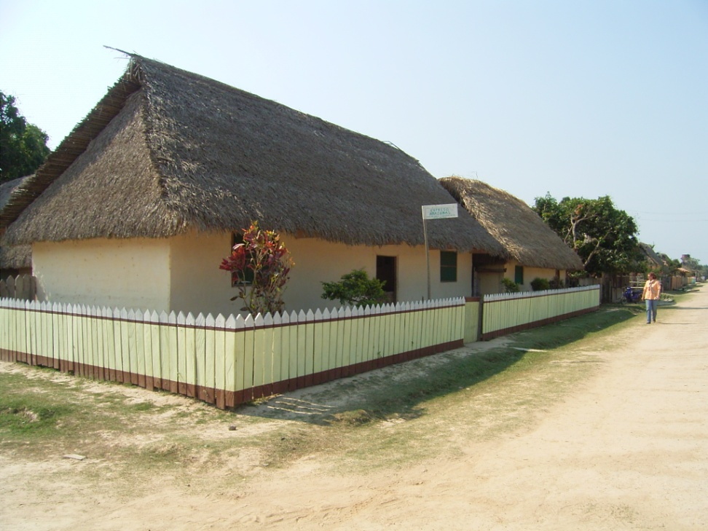
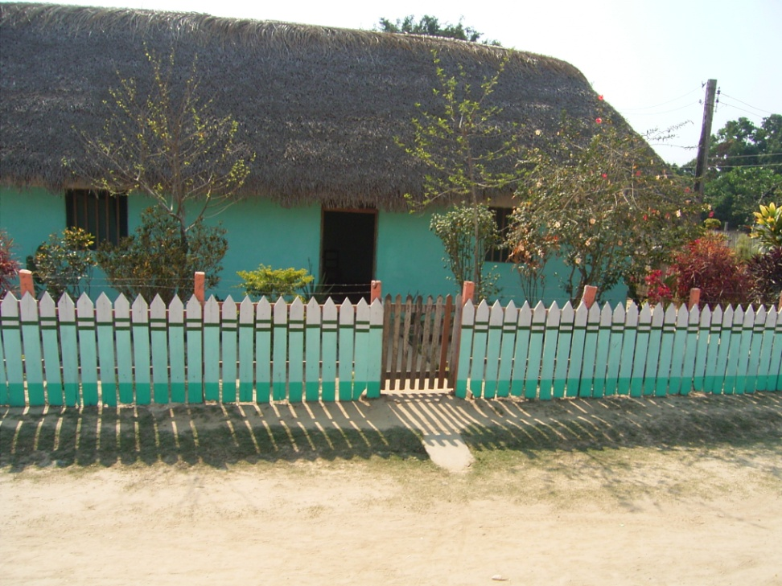
Ruta del pescado y del caimán
Trinidad en el Beni
Atractivos en ruta

Slide 30
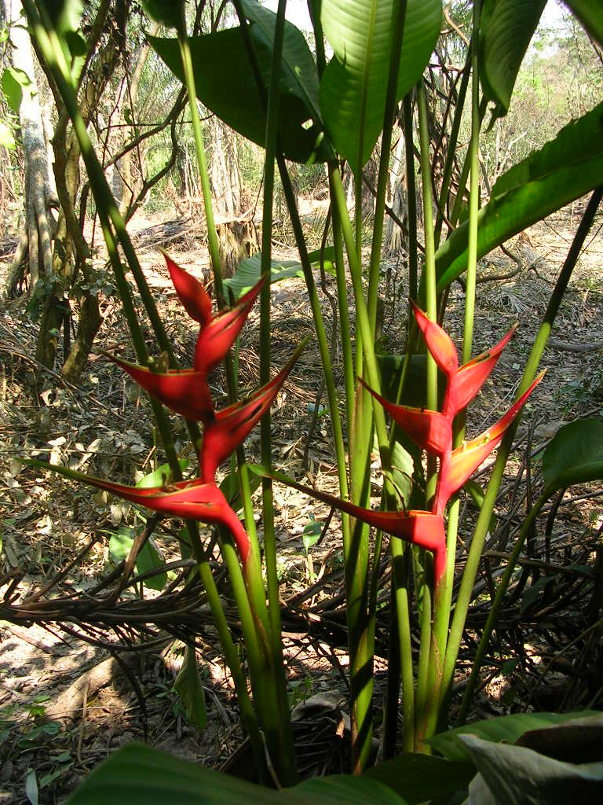
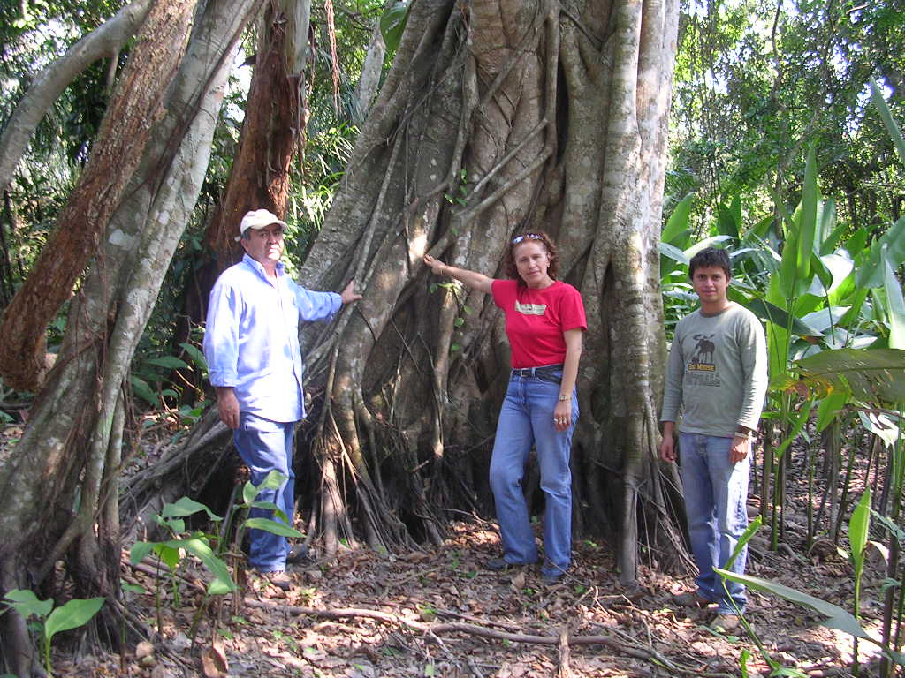
Ruta del pescado y del caimán
Trinidad en el Beni
Atractivos Naturales

Slide 31
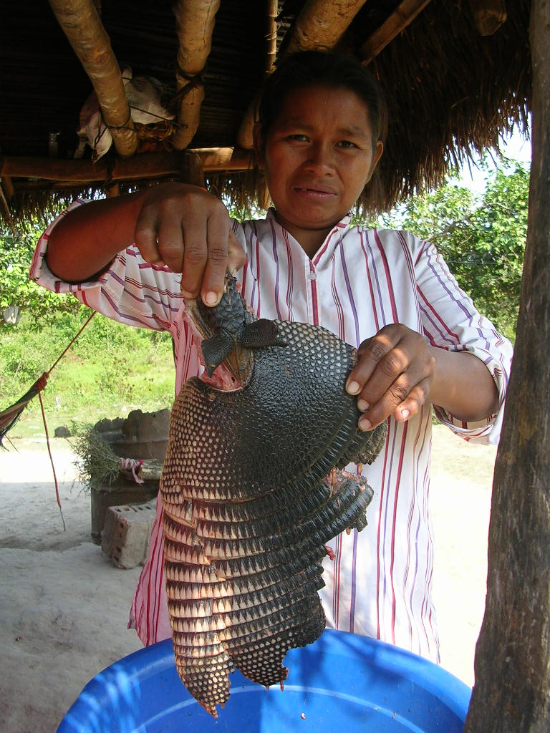
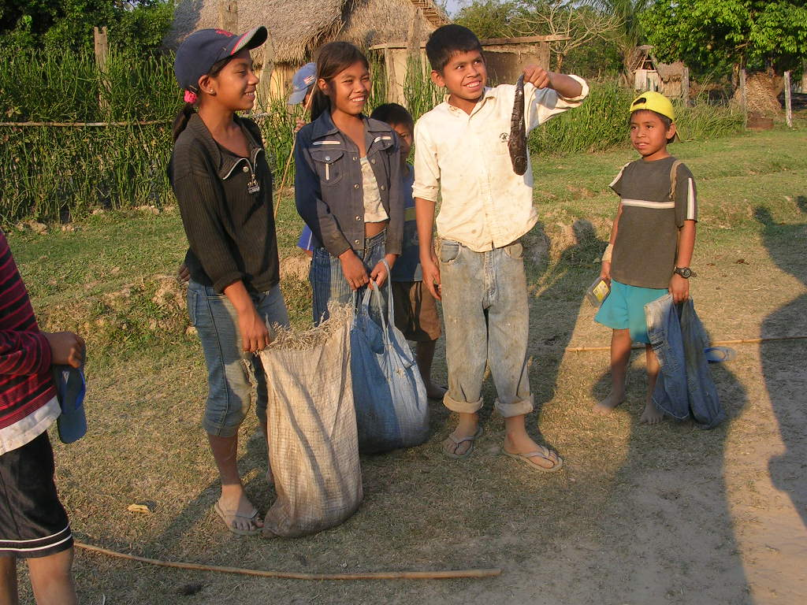
Ruta del pescado y del caimán
Trinidad en el Beni
Atractivos en ruta

Slide 32
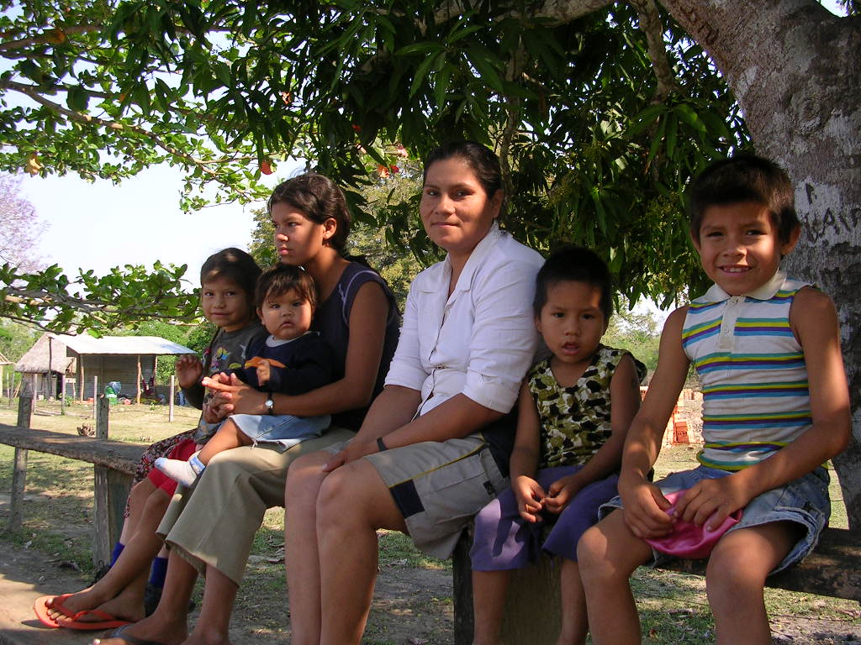
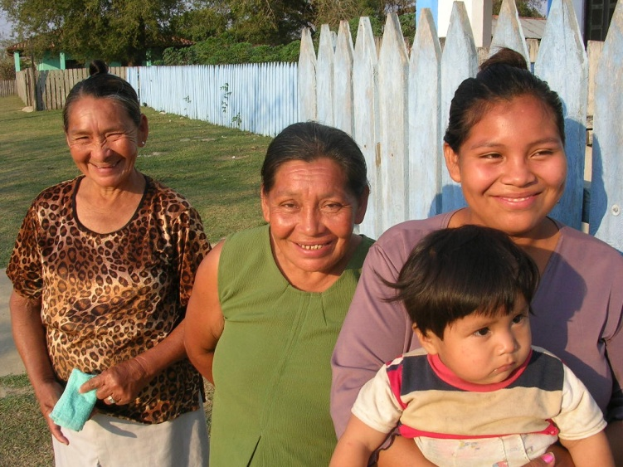
Ruta del pescado y del caimán
Trinidad en el Beni
Su gente

Slide 33
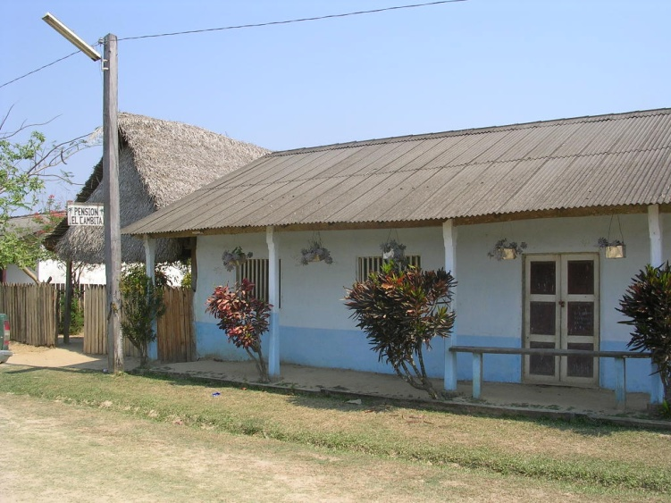
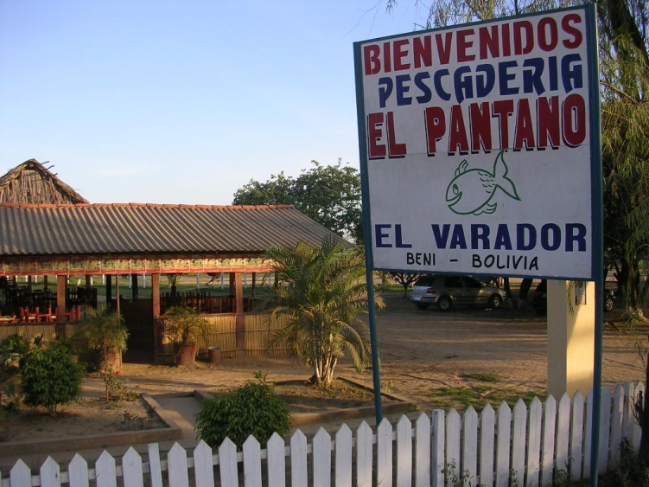
Ruta del pescado y del caimán
Trinidad en el Beni
Restaurantes

Slide 34
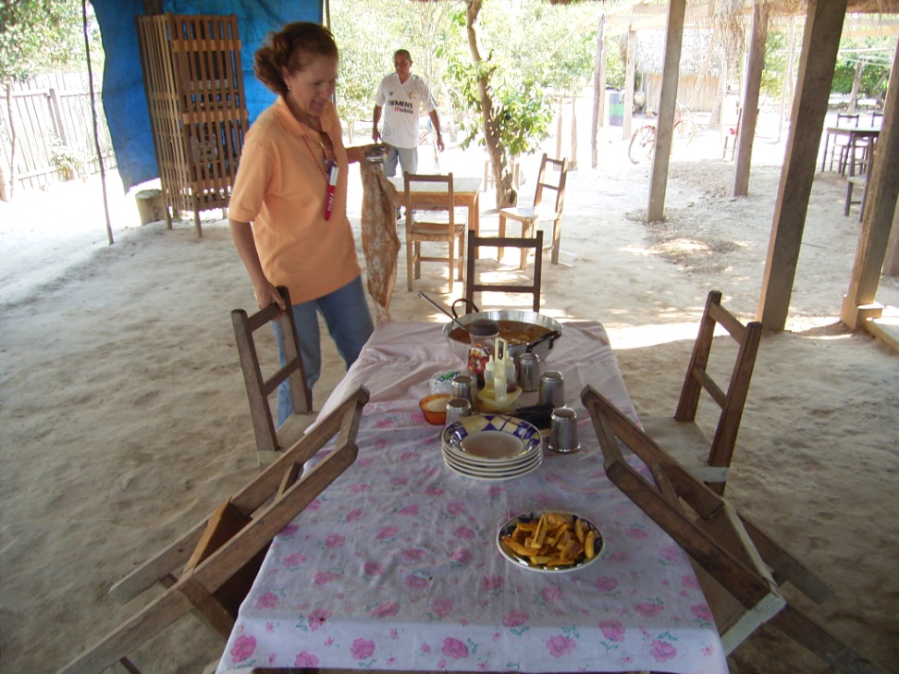
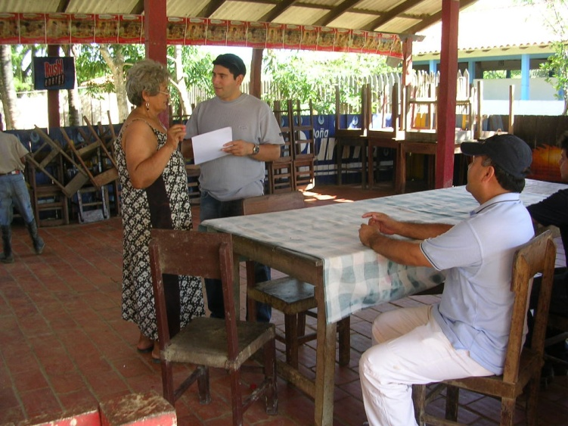
Ruta del pescado y del caimán
Trinidad en el Beni
Restaurantes

